Slide 1

CNC MAKİNELERİNDE KESTİRİMCİ BAKIM
Giray Yıldırım
İstanbul Teknik Üniversitesi
Bilgisayar Mühendisliği

Slide 2
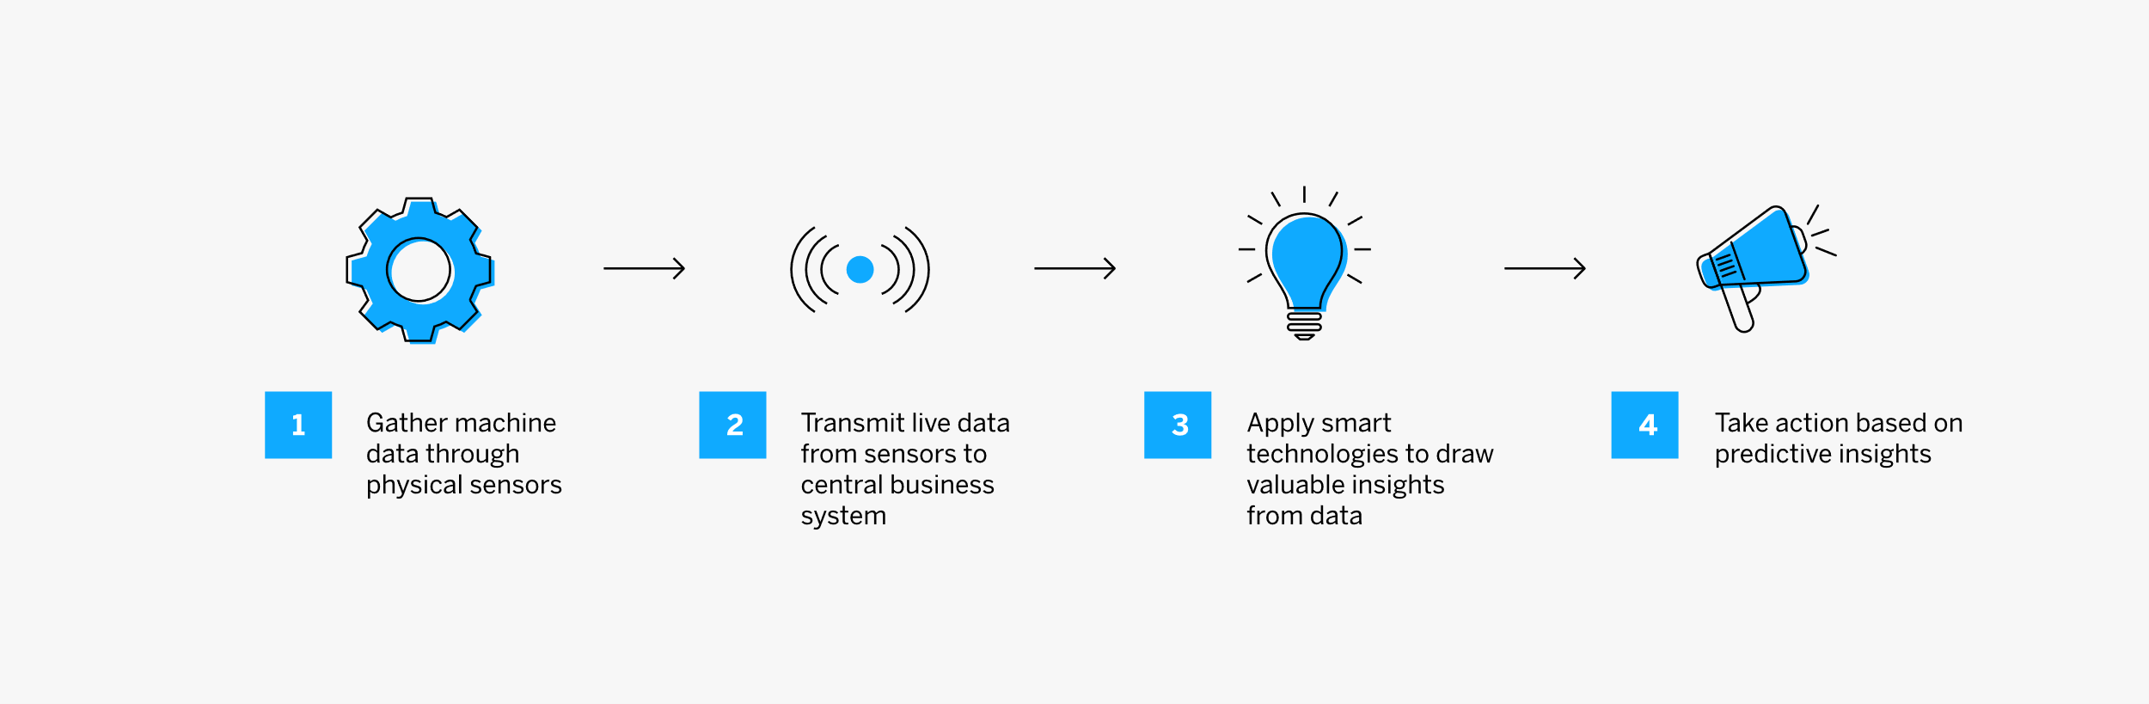
Kestirimci Bakım
Kestirimci bakım, bir sistemdeki verinin analizini yaparak olası hataları ve geri kalan faydalı ömrü öngörerek bunlara karşı önlem almayı sağlar.
Bir sistemin geçmiş verileri ile makine öğrenmesi, davranışındaki değişimleri görmeyi sağlar.

Slide 3
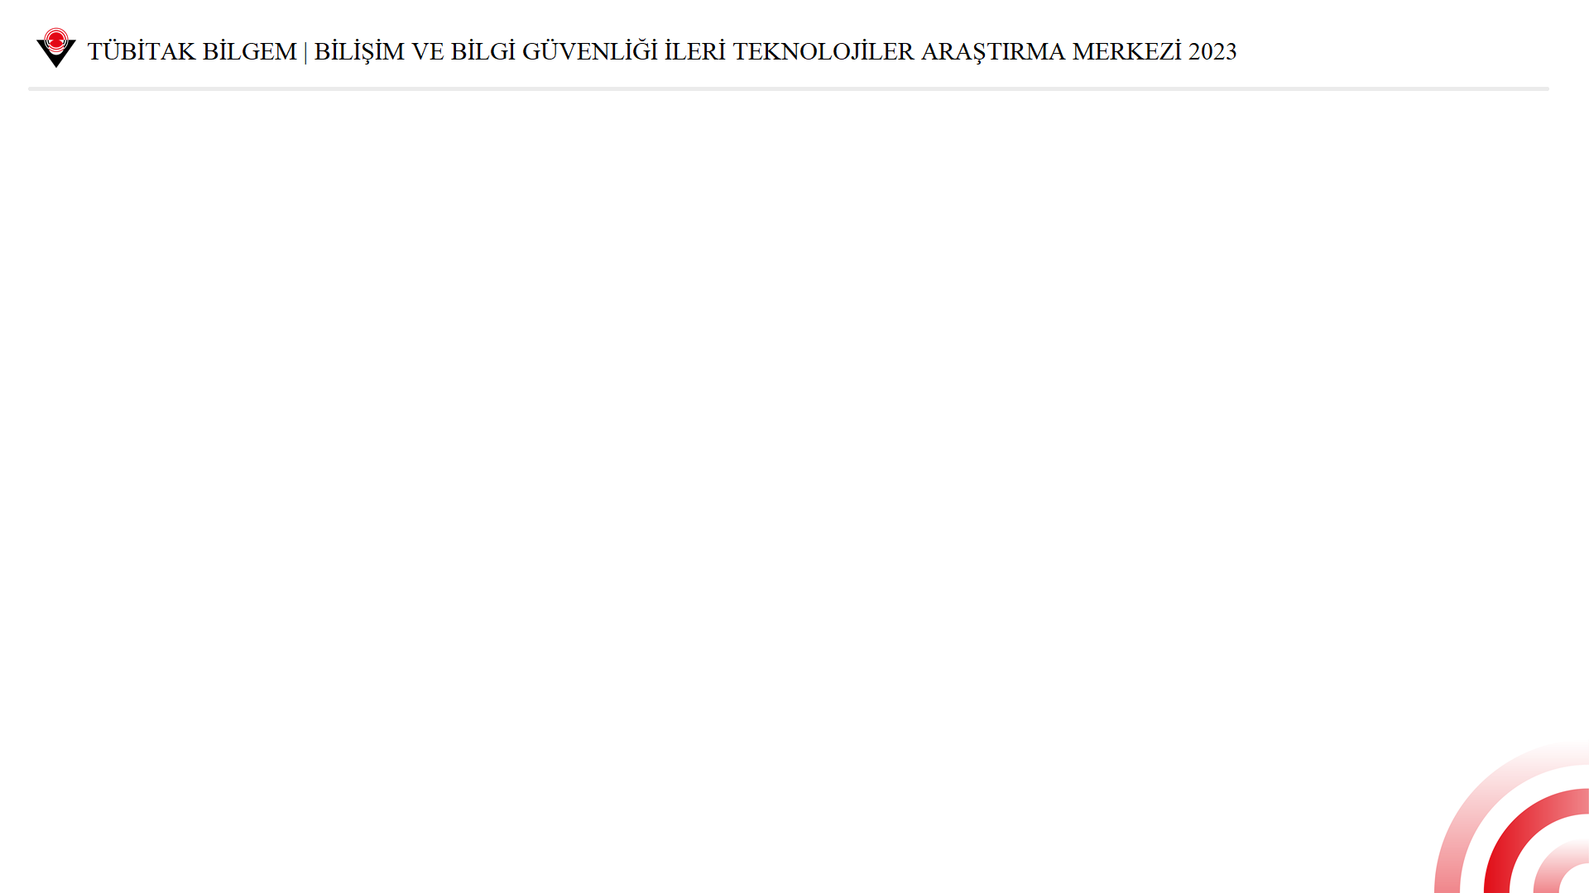
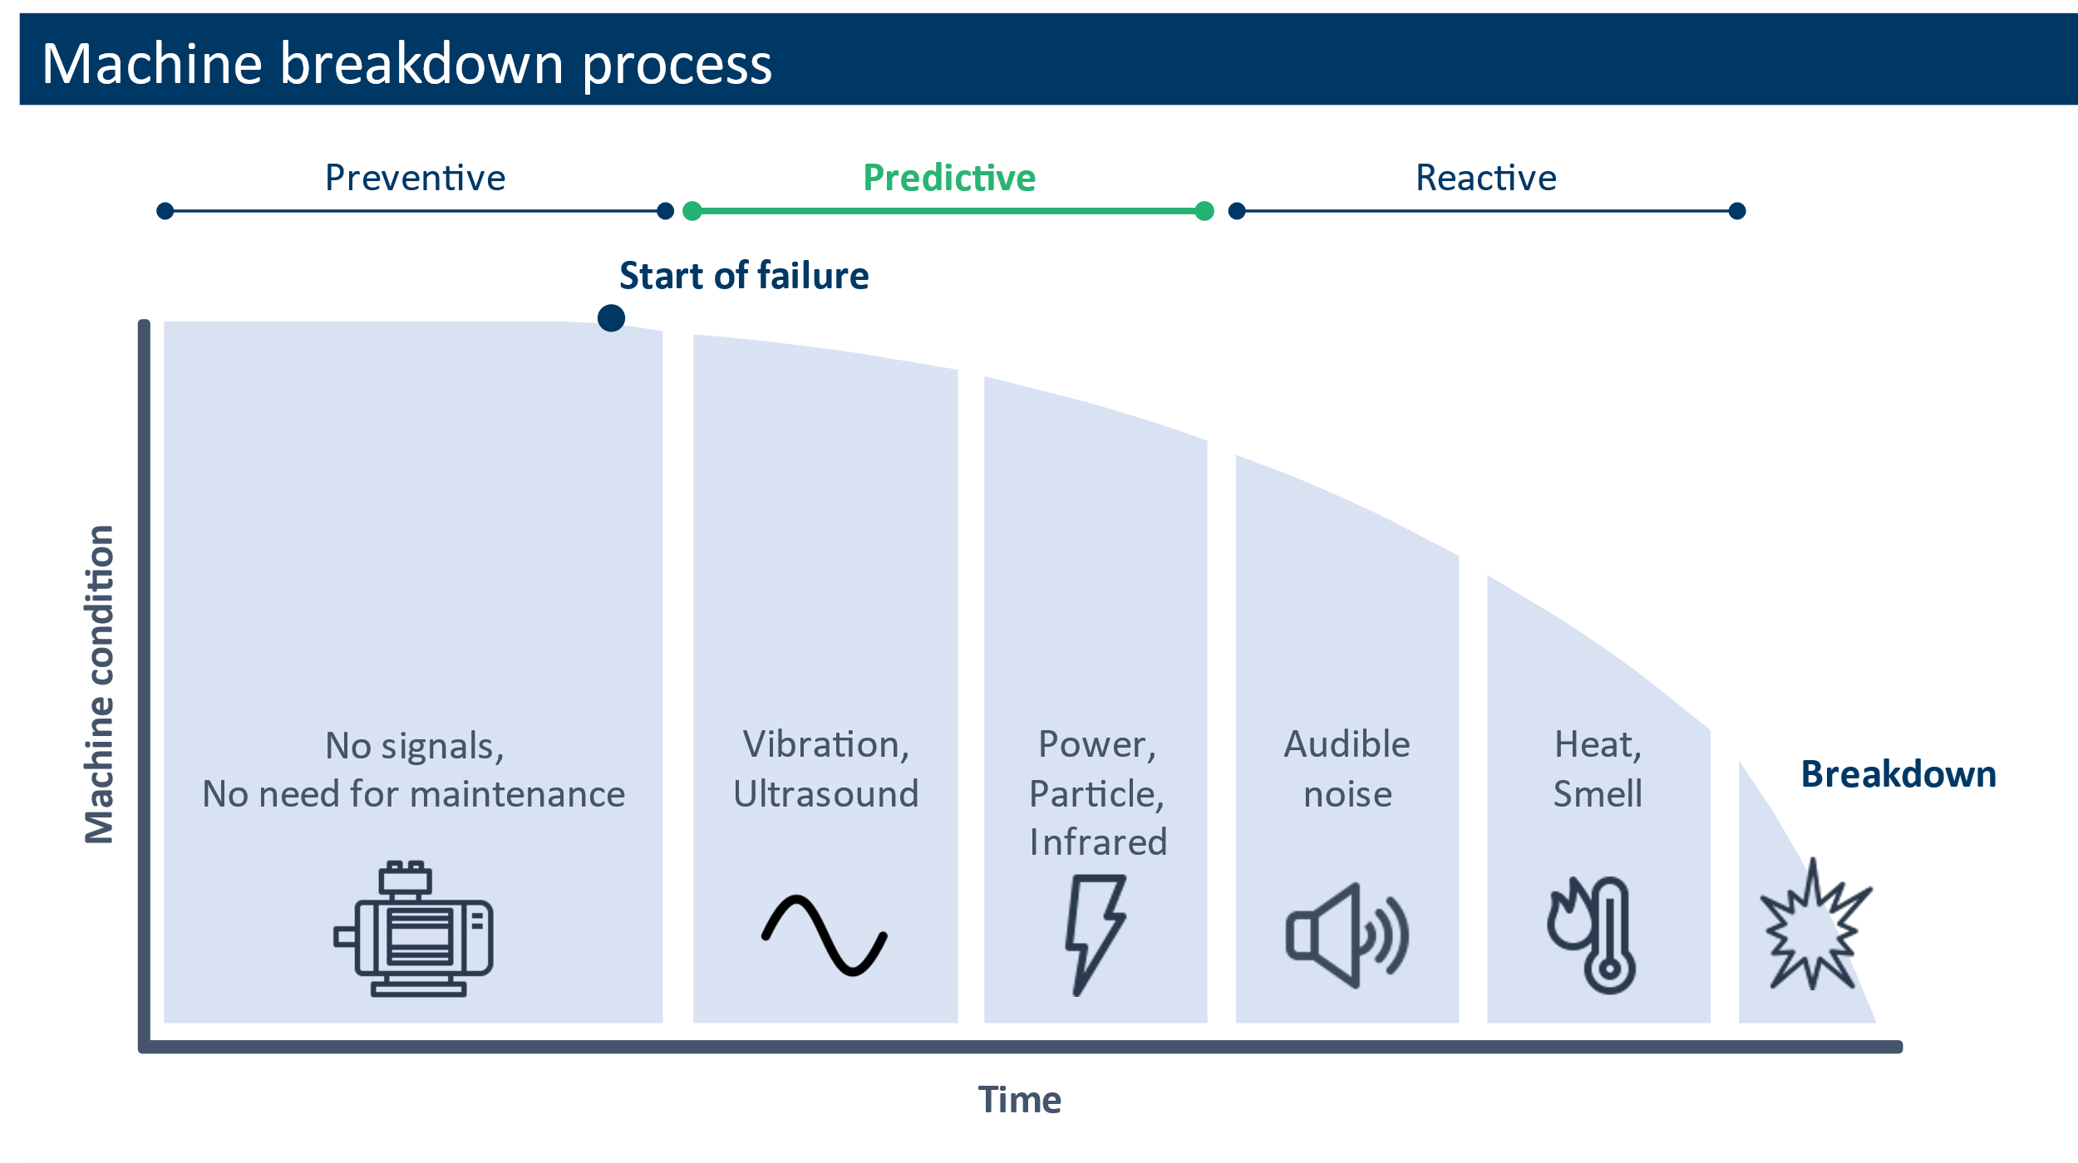
Bu bakım mekanizması firmaların binlerce dolar tasarruf yapmasını sağlayabilir.
Kestirimci bakımın bu gibi faydaları, önleyici tedbirler için yaygın bir çözüm yolu olmasını sağlamıştır.

Slide 4
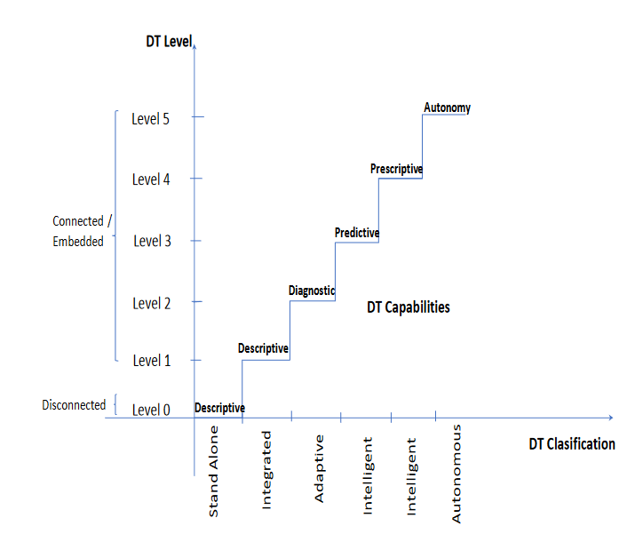
Bakım Tipleri
Descriptive: Dijital bir kopya var fakat veri akışı yok.
Diagnostic: Veri akışı sadece fiziksel nesneden dijital nesneye.
Predictive: Fiziksel ve dijital nesne arasında iki taraflı veri akışı var.
Prescriptive: Dijital nesnenin fiziksel nesneye tam entegrasyonu.

Slide 5
Kestirimli Bakımın Problemleri
Verinin esnekliği bir modelin algoritma performansında kritik bir soruna sebep olabilir.
Büyük boyutlu veri setleri.
Ham (raw) ve etiketlenmemiş (unlabelled) verileri işleme.
Verinin seyrek olması.
Büyük veri ortamında açığa çıkan gürültülü veri miktarı.

Slide 6
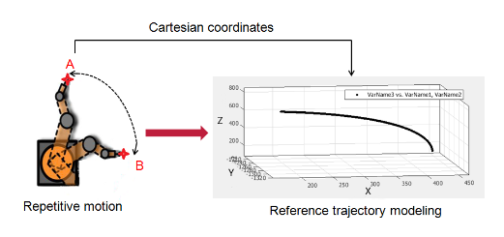
Uygulama Alanları
Endüstriyel robot kaynak makineleri, yolcu gemi yapımında ve metallerde kaynaklama.
Trikotaj makineleri.
Seramik döküm kalıplarının temizlenmesi.
Freze makineleri.

Slide 7
Kullanılan Yöntemler
Dijital ikiz.
Veri toplayan sensörler.
Bulut teknolojileri.
Nesnelerin interneti (IoT) teknolojileri.
Siber-fiziksel sistemler.
Büyük veri yapıları.
Arttırılmış gerçeklik (AR).
Yapay zeka.
Makine öğrenmesi.
Derin öğrenme.

Slide 8
CNC Makinesinde Kestirimci Bakım
Örnek bir sensör verisi kullanılarak makine öğrenmesi yöntemleri kullanılarak kestirimci bakım sağlamak.
IoT’den gelen CNC makinesi verilerinin sağlık durumunun tahmin edilmesi çalışması.

Slide 9
(Diyagram)

Slide 10
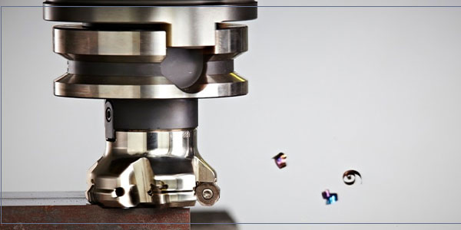
Veri Seti
Kullanılan veri seti UC Berkeley’in BEST laboratuvarı tarafından çıkarılmıştır.
Bir freze makinesinin, farklı operasyon şartlarında çalışması hakkında bir deneyden alınmıştır.
Üç farklı sensör kullanılmıştır: akustik emisyon, titreşim ve akım.

Slide 11
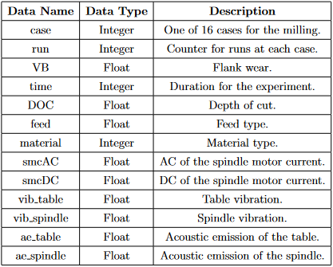
Veri seti 13 tane öznitelikten oluşmaktadır.
16 farklı durumda (case), farklı parametreler (DOC, feed, material) ile sensör verileri alınmıştır. Bu sensör verileri son 6 satırdan oluşmaktadır.
Makinenin sağlıklı olup olmadığını gösteren en önemli öznitelik VB’dir, ve bu özellik makinenin yıpranma miktarını gösterir.

Slide 12
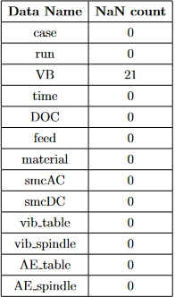
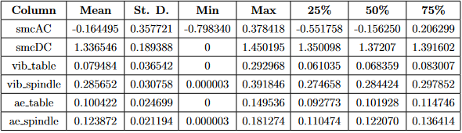
Veri Analizi

Slide 13
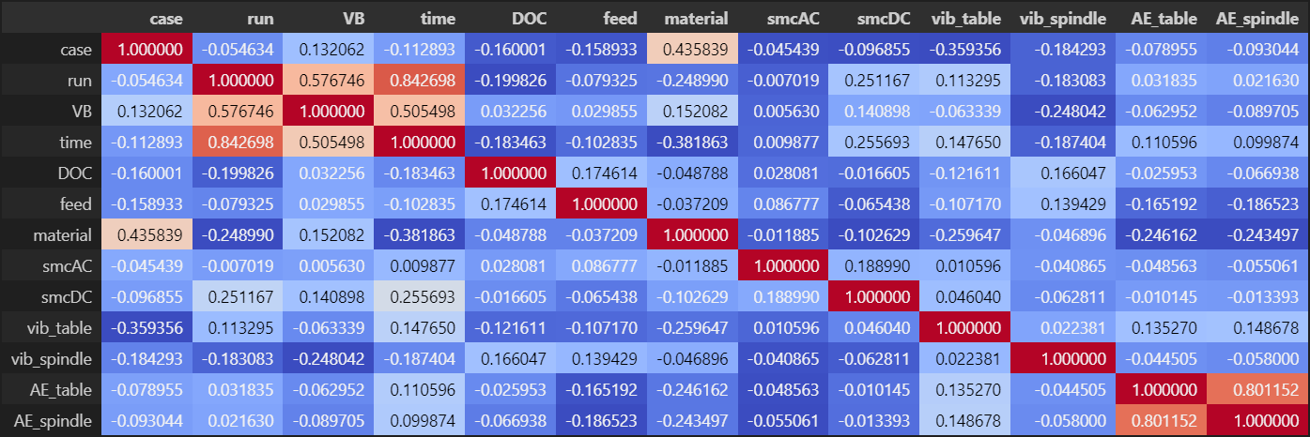
Korrelasyon
Korrelasyon matrisleri Pearson, Spearman ve Kendall katsayılarıyla elde edildi.
Sensör verileri ile yıpranma verisi arasında bir bağlantı gözlemlenemedi.
KENDALL

Slide 14
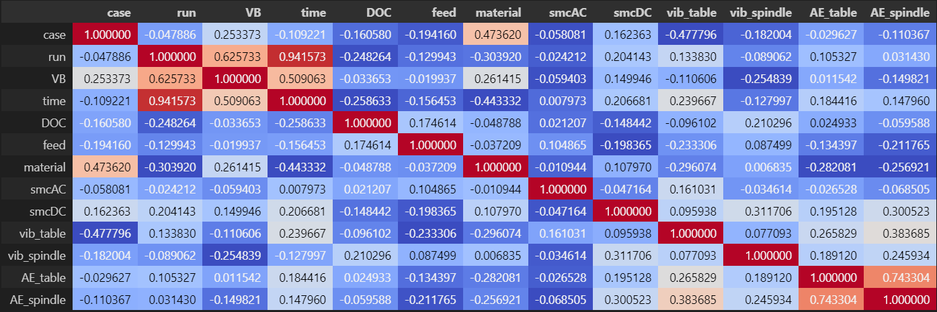
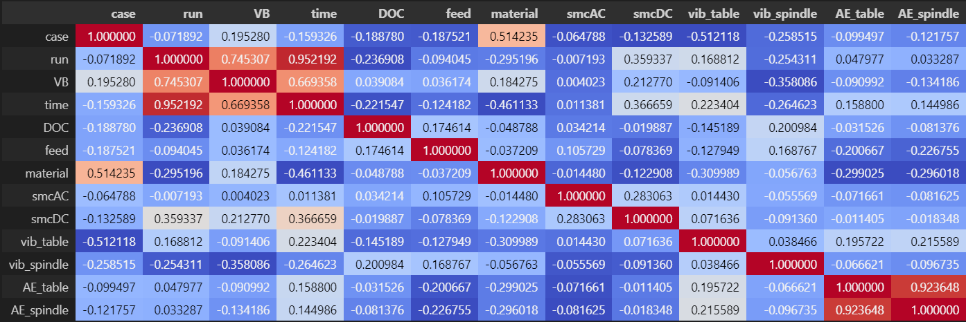
PEARSON
SPEARMAN

Slide 15
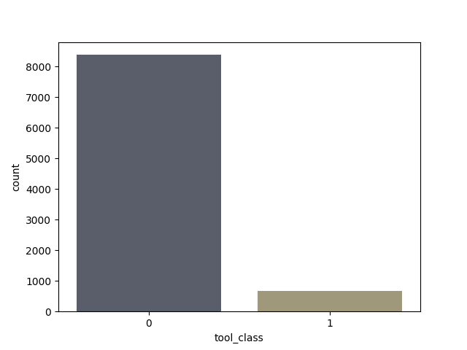
Veri Sınıflandırma
Veriler normalde 3 farklı sınıfa (healthy, degraded, faulty) ayrılıyordu.
Healthy ve degraded sınıfları birleştirilerek ikili sınıflandırma problemine dönüştürüldü.

Slide 16
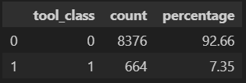
Dengesiz Veri ve Çözümleri
Verinin büyük bir çoğunluğu 0 (healthy/sağlıklı) sınıfındadır. Verinin bu şekilde dengesiz olması makine öğrenmesinde sorunlara yol açabilir.

Slide 17
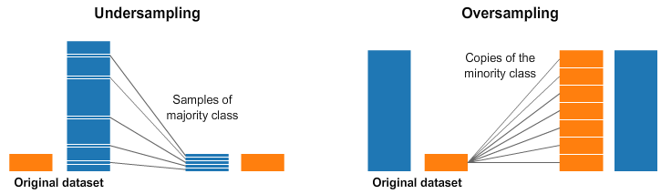
Veriyi dengelemek için üç yol kullanılmıştır:
Oversampling: Azınlık sınıfta olan kopyalanmış yapay verilerin veri setine dahil edilmesiyle yapılır.
Undersampling: Çoğunluk sınıftaki verilerin bir kısmının silinerek azınlık sınıfına göre dengelenmesiyle yapılır.
Hibrit sampling: Üstteki iki yöntemin karışımı şeklinde yapılır.

Slide 18
Özellik Çıkarımı ve Seçimi
tsfresh kütüphanesi ile özellikler çıkarılır, sonra da aynı kütüphane yardımıyla özellikler seçilir. Bu özellikler zaman serilerine bağlı bütün özelliklerden oluşmaktadır.
Özellik seçimi için özelliklerin p-değerleri hesaplanır, sonra da bir çoklu test (multiple-testing) prosedürü olan Benjamini-Hochberg prosedürü kullanılır.
Makine öğrenmesi için en iyi 5 özellik seçildi.

Slide 19
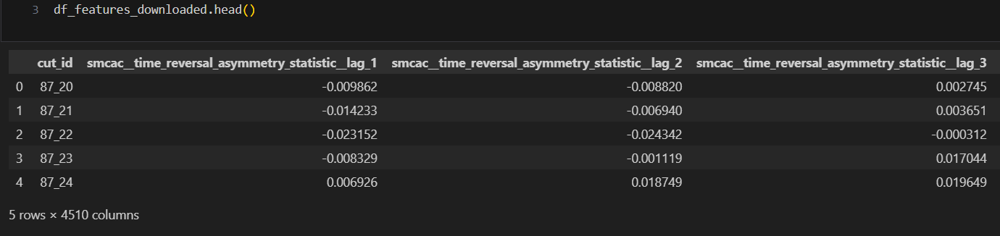
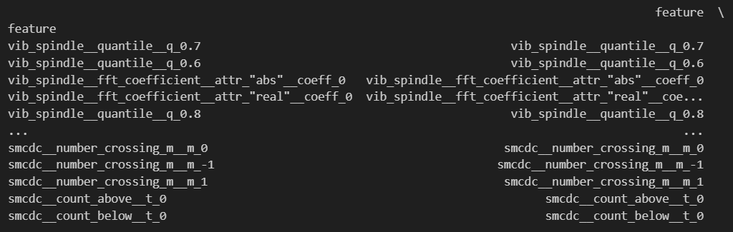

Slide 20
Makine Öğrenme Algoritmaları
İşlenen verilerin besleneceği farklı algoritmalar kullanılmıştır.
Logistic Regression.
K-Nearest Neighbours.
Decision Tree.
Random Forest.
Gradient Boosting.
Support Vector Machine.
AdaBoost.
Passive Aggressive.

Slide 21
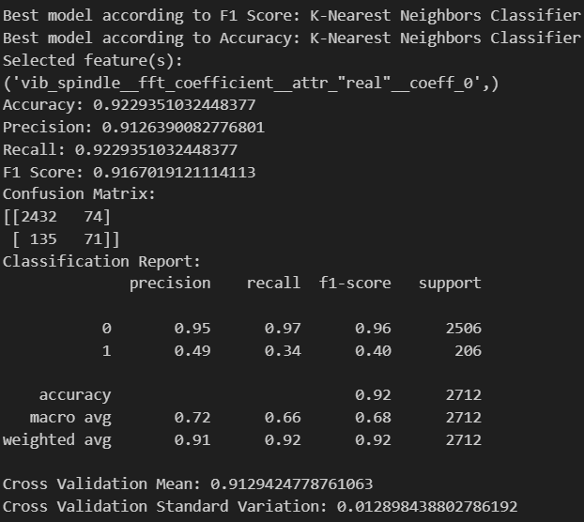
İleri Seçim (Forward Selection)
Boş bir modele adım adım yeni özellikler eklenmesiyle en iyi sınıflandırma yönteminin bulunmasıdır.

Slide 22

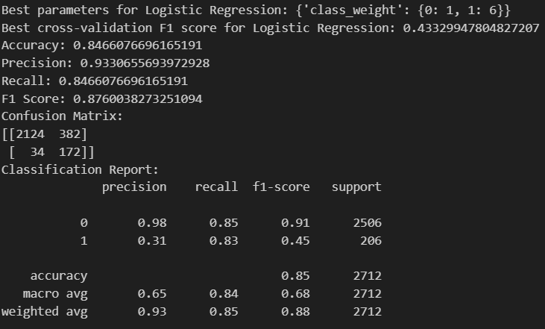
Maliyet Etkin Öğrenme (Cost-Effective Learning)
Maliyet etkin öğrenmede hatalı sınıflandırmalara bir ağırlık (weight) verilerek bu ağırlığın en aza indirgenmesi sağlanır.

Slide 23
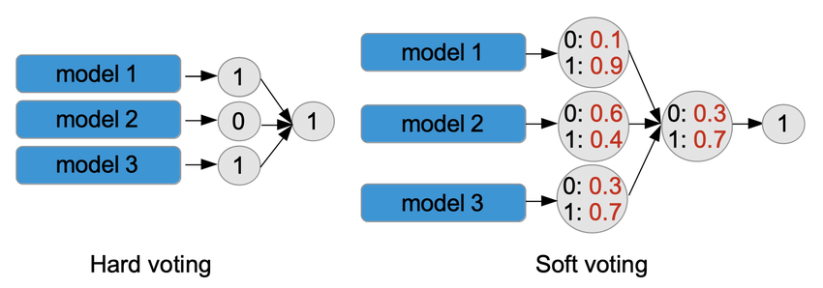
Oylama (Voting)
Birden fazla model kullanılarak çıkan sonuçlara göre oylama yapılır.
Hard Voting: Sınıf çoğunluğa göre seçilir.
Soft Voting: Çıkan sonuçların olasılıkları bulunup bunların ortalamalarına göre seçilir.

Slide 24
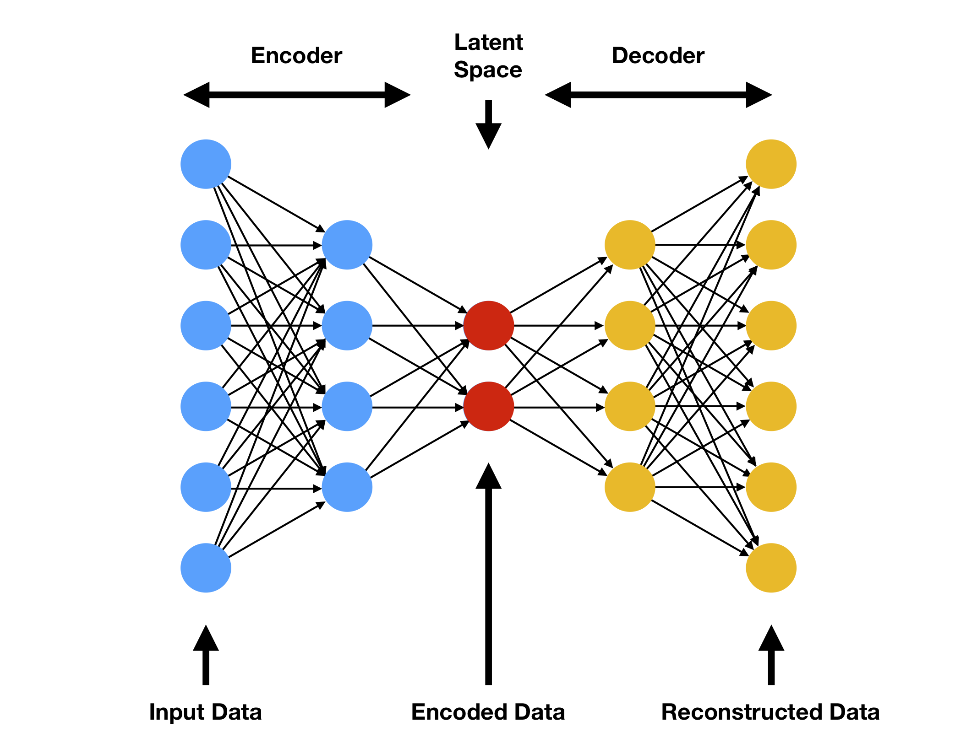
Otokodlayıcı (Autoencoder)
Denetimsiz öğrenim için kullanılan yapay bir sinir ağı.
Çoğunluk veri beslenilerek iki özellik arasında sınıflandırılması sağlanır.

Slide 25
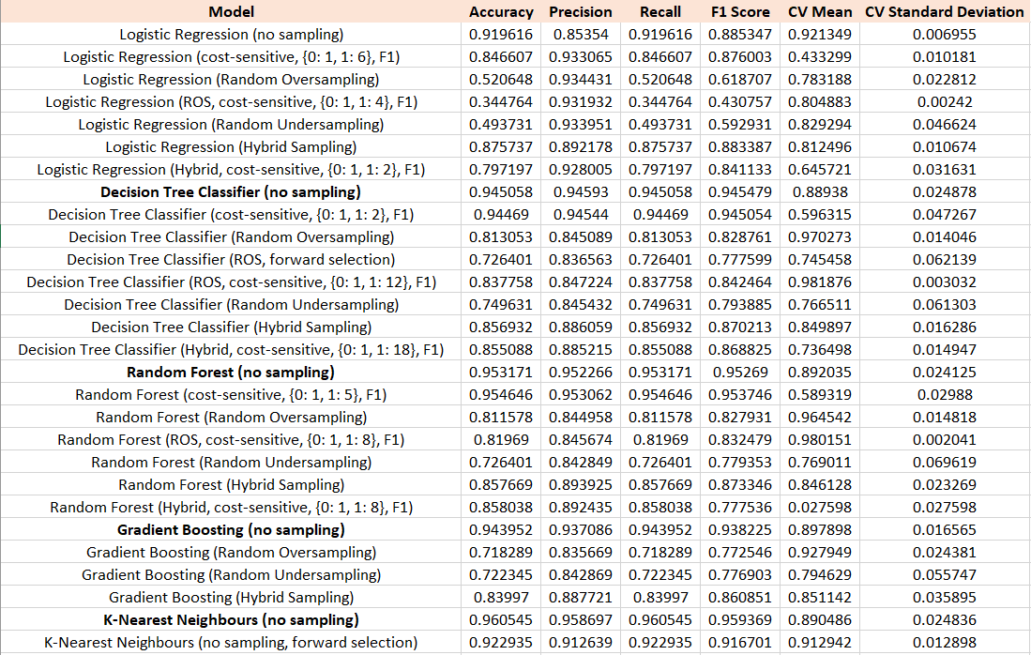
Sonuçlar

Slide 26
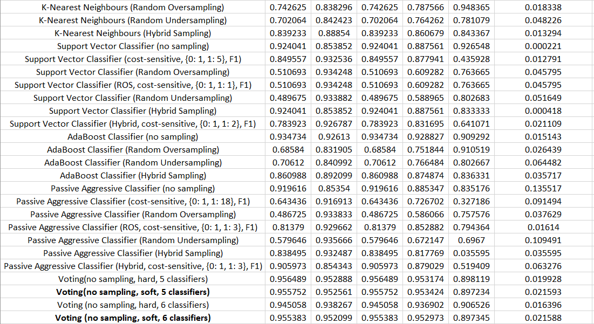

Slide 27
(Demo)

